Slide 1




PRESENTAZIONE

Slide 2
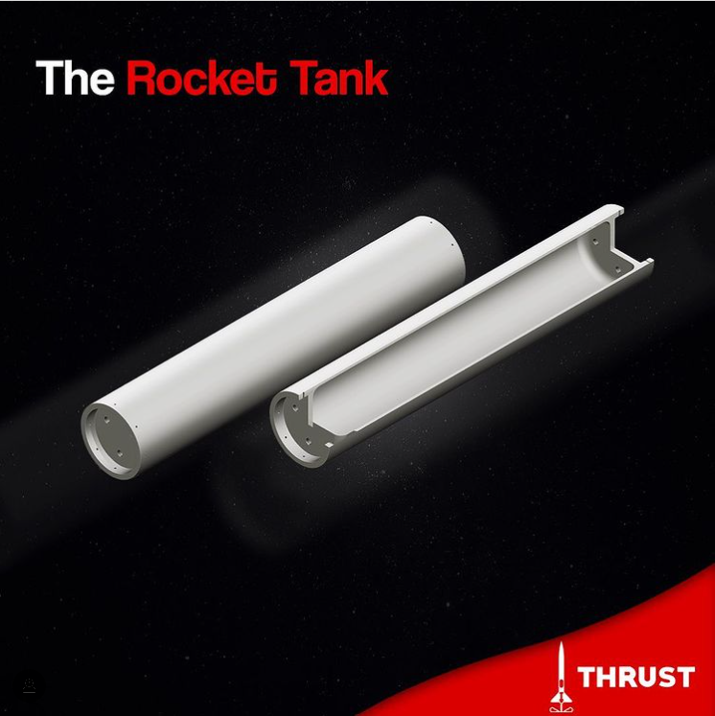
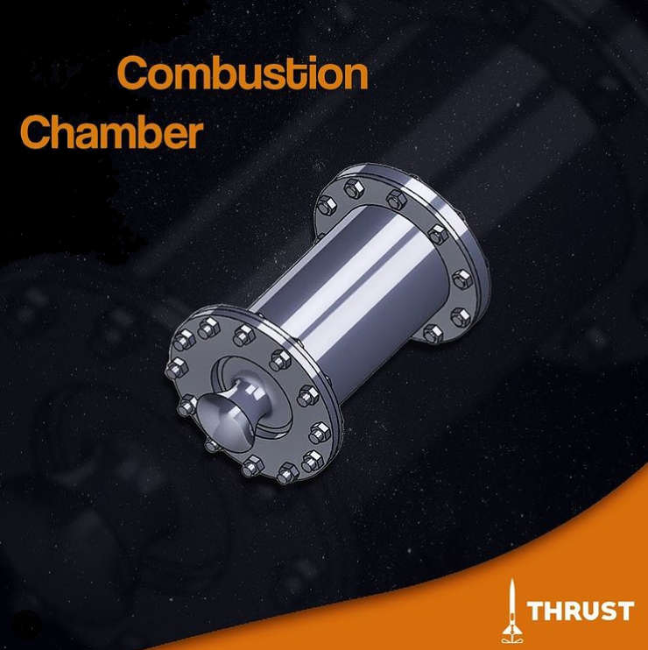
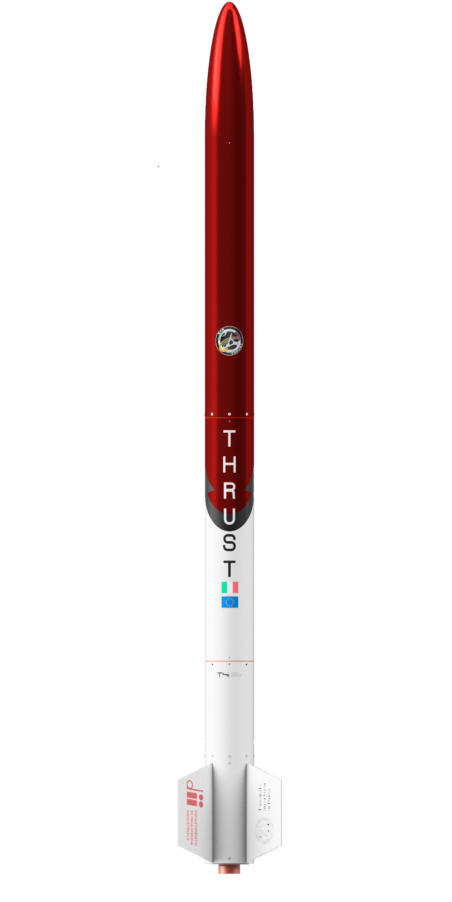
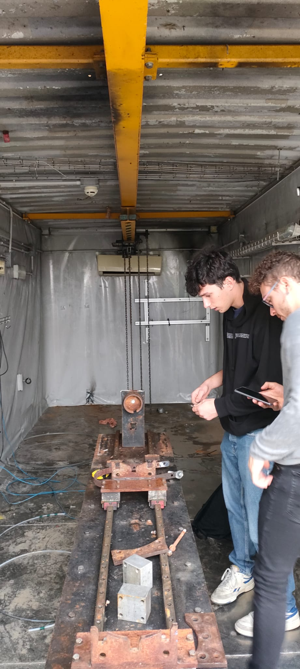
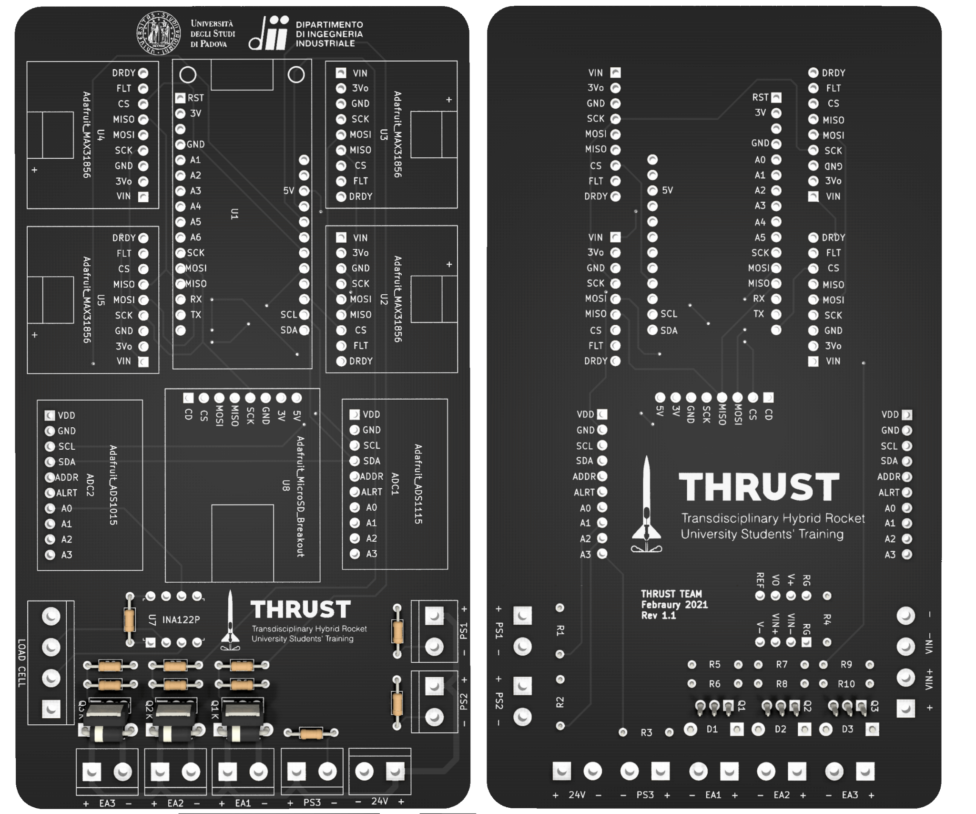
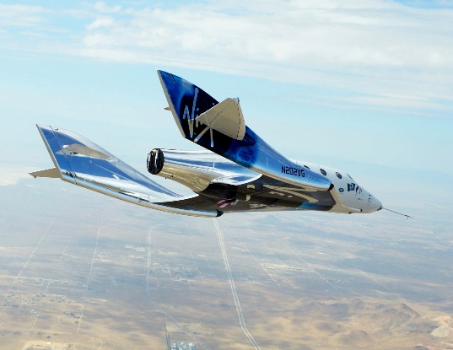
INDICE
Introduzione
SFR I
TH-1000
Struttura
Rampa di lancio
OBE (OverBoard Electronics)
Ground Station
Test Facilities
Razzi ibridi: perché?
Timeline
Analisi dei costi
Sponsor
Futuro di THRUST
SFR I

Slide 3
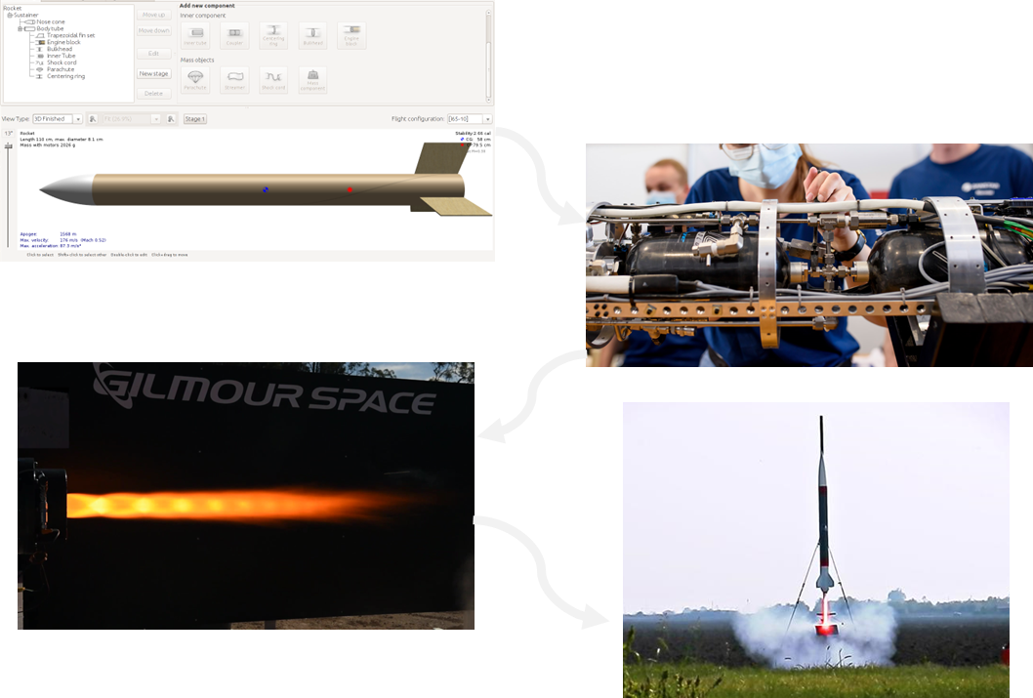
Introduzione
THRUST è un progetto studentesco dell’Università di Padova
che ha come obiettivi quelli di:
progettare
assemblare
testare
lanciare
un sounding rocket a propulsione ibrida
e con esso tutti i sistemi associati:
Rampa di lancio
Ground station
Test facilities

Slide 4
THRUST nasce nel 2020 all’Università di Padova.
Il team, inizialmente composto da pochi studenti, è passato da un numero di circa 30 studenti partecipanti nell’anno 2021/2022 a 60 nell’anno 2022/2023.
Il Progetto è una realtà giovane che sta crescendo in fretta e che potrebbe diventare permanente in ambito Universitario, rappresentando una grande innovazione per tutto il Nord Est.

Slide 5
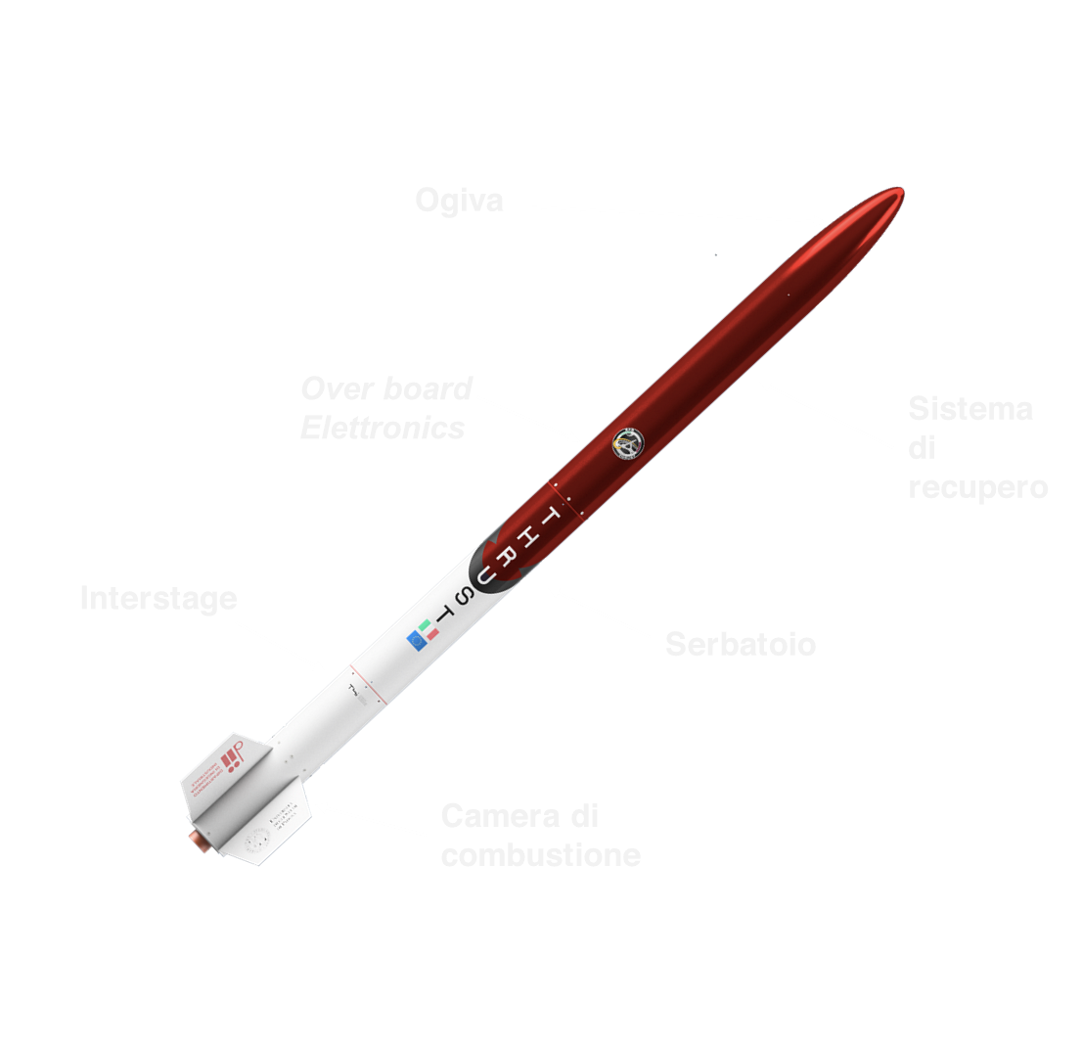
SFR I
SFR I è la prima tecnologia realizzata da THRUST : un sounding rocket ibrido di classe M, progettato per trasportare 3 Cansat a 3 Km di altezza.
Lunghezza = 2.70 m
Diametro = 150 mm
I_{sp} = 244 s
Massa = 30 Kg
Spinta media = 1000 N

Slide 6
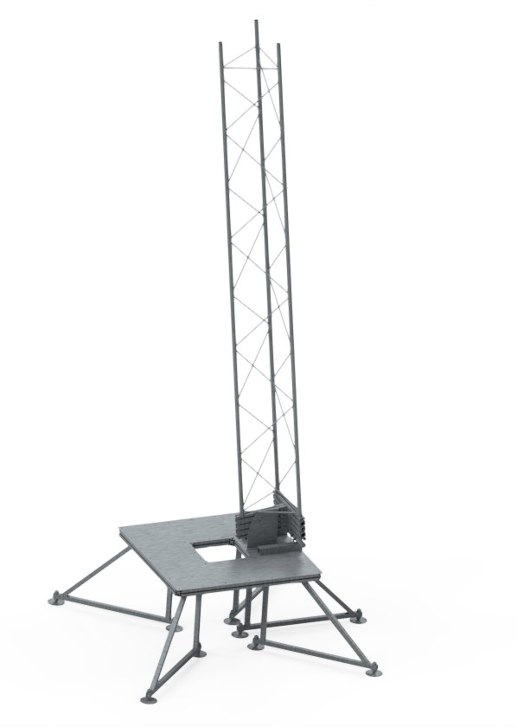
Rampa di lancio

Slide 7
Perché l’ibrido?

Slide 8
FIN

